Slide 1
Wiki for rammearkitekturen
30-05-17, KL
26. møde i Kommunernes It-Arkitekturråd
Formål med WIKI:
At udstille rammearkitekturen
At hjælpe og vejlede kommunerne om
  anvendelsen af rammearkitektur og
  arkitekturstyring generelt

Slide 2
Opdatering af Wiki for rammearkitekturen
Behov for kickstart
Eksisterende indhold er ikke godt nok
> Ift. Kvalitet, omfang, scope og status
Fokus fra arkitektstaben i KL er på indhold i rammearkitekturen
På vej mod en ny og bedre platform for udstilling af rammearkitekturen 2019
→ væk fra WIKI

Slide 3
INFO om rammearkitekturen
30-05-17, KL
26. møde i Kommunernes It-Arkitekturråd
Formål med INFO:
At udstille rammearkitekturen
At hjælpe og vejlede kommunerne om
  anvendelsen af rammearkitektur og
  arkitekturstyring generelt

Slide 4
Fra:
beta.rammearkitektur.dk
Til:
info.rammearkitektur.dk

Slide 5
Status
- Arbejde på to ”fronter”
INDHOLD
Kvalitetssikring af eksisterende indhold
Oprettelse af nyt indhold
Plan for fremtidig drift og vedligehold
    Proces til sikring af ejerskab og opdatering
    Sammenhæng med omverdenen
STRUKTUR
”Fri leg” med navigation, opmærkning med metadata, dynamiske visninger mm.
Forsøg med domæneinddeling som styrende logik for strukturen
Opdatering af platform ift. sikkerhed og soliditet
OBS! Ændringer opdateres umiddelbart, men større ændringer/skift tages op i rette styringsfora inden gennemførelse

Slide 6
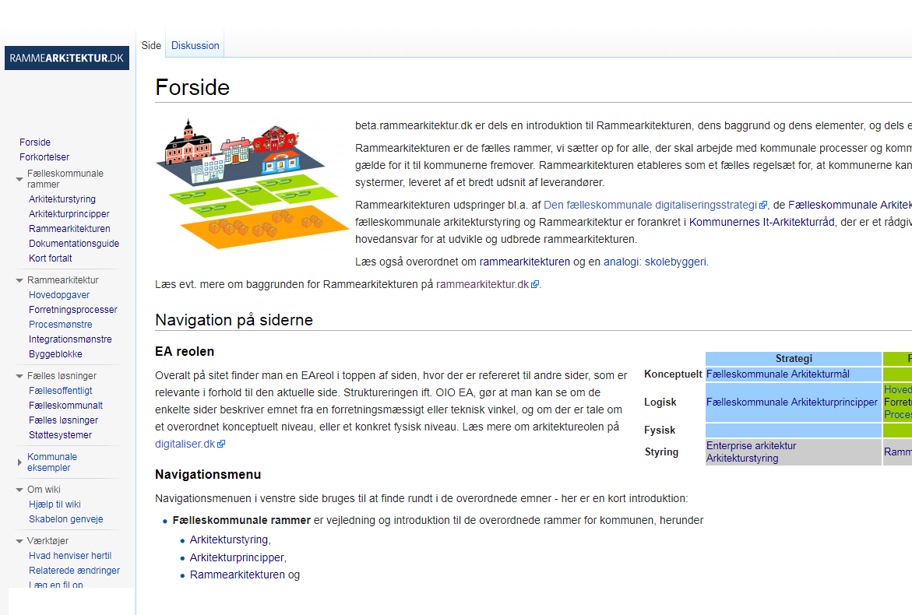
FØR
> http://beta.rammearkitektur.dk/index.php/Forside

Slide 7
Input til videre proces?
    Kommunale kontaktpersoner til ad hoc referencegruppe for informationsplatformen?

